Slide 1
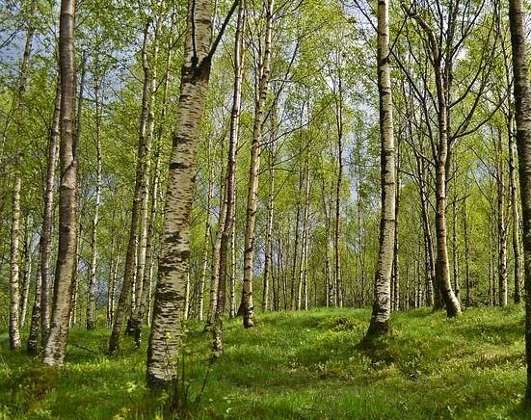
Puulelun elinkaari
Tekijä: Chantal Arokanto 2021
Kuvat : Pixabay ja diat 9, 10 ja 14 Chantal Arokanto

Slide 2
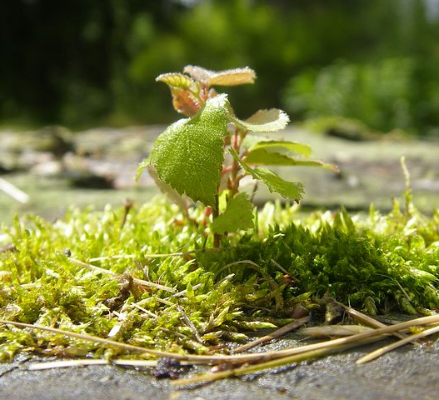
Alussa on siemen, josta kasvaa pieni taimi. Isona tästä taimesta kasvaa koivupuu. Koivun kasvupaikkana on metsä. Tässä metsässä kasvaa erilaisia puita, lehtipuita ja havupuita. Metsää kutsutaan siksi sekametsäksi.

Slide 3
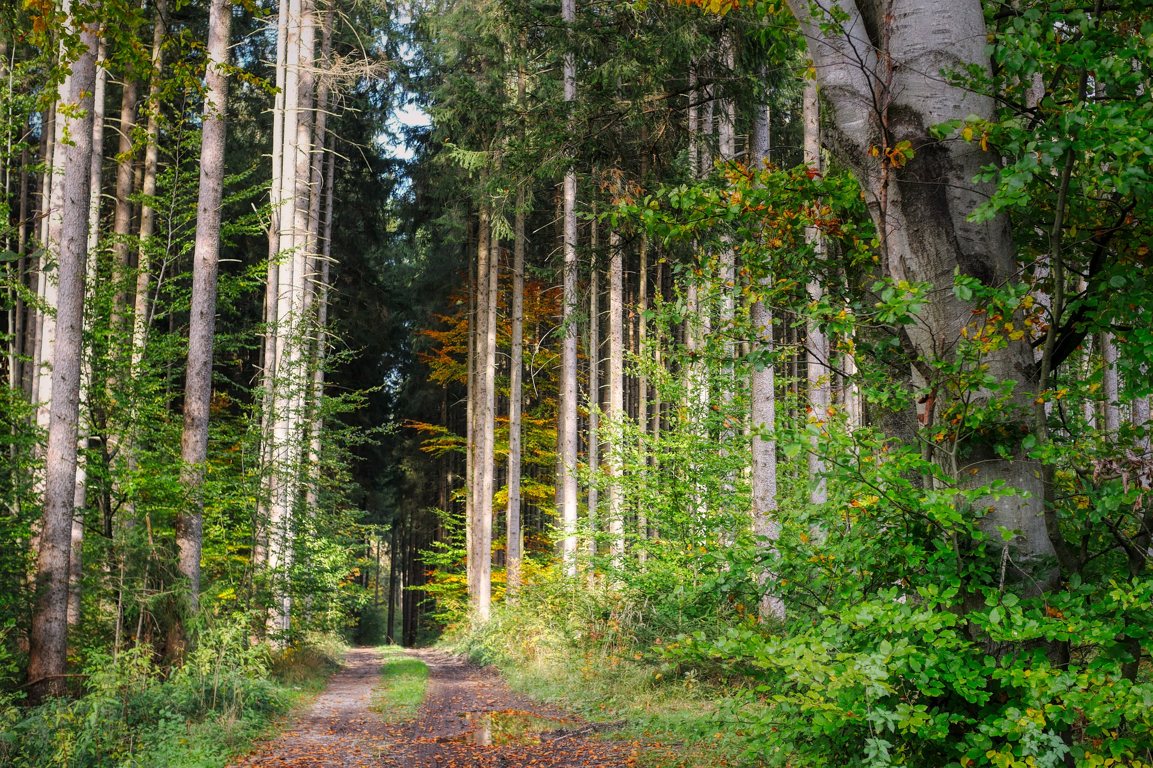
Taimesta puuksi
Puiden kasvuun tarvitaan hiilidioksidia, vettä, valoa sekä monenlaisia ravinteita. Tärkeimpiä ravinteita ovat typpi ja fosfori. Puu ottaa tarvitsemansa hiilidioksidin ilmasta. Ravinteet ja veden puu imee maaperästä juurillaan.

Slide 4
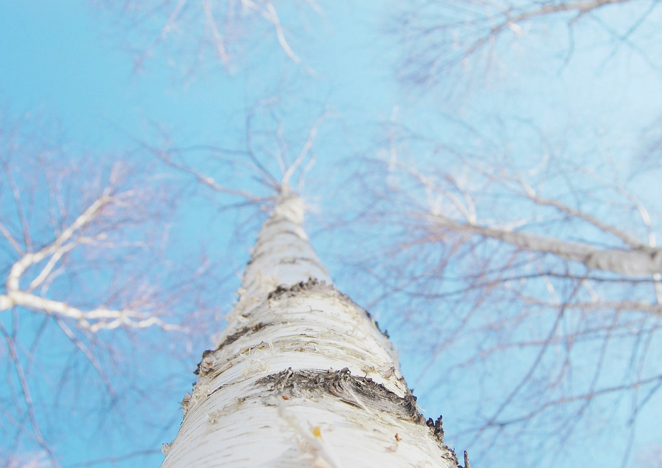
Puuleluihin sopiva puu
Puuleluihin sopiva koivu on noin 60-90 vuotta vanhaa. Puun kasvun nopeuteen vaikuttavat kasvupaikan ravinteet, kosteus, lämpö sekä tila kasvaa.
Puuleluihin tarvittavan puun tulisi olla mielellään melko oksatonta, eikä siinä saisi olla värivirheitä, jotta puuleluista tulisi kauniita.

Slide 5
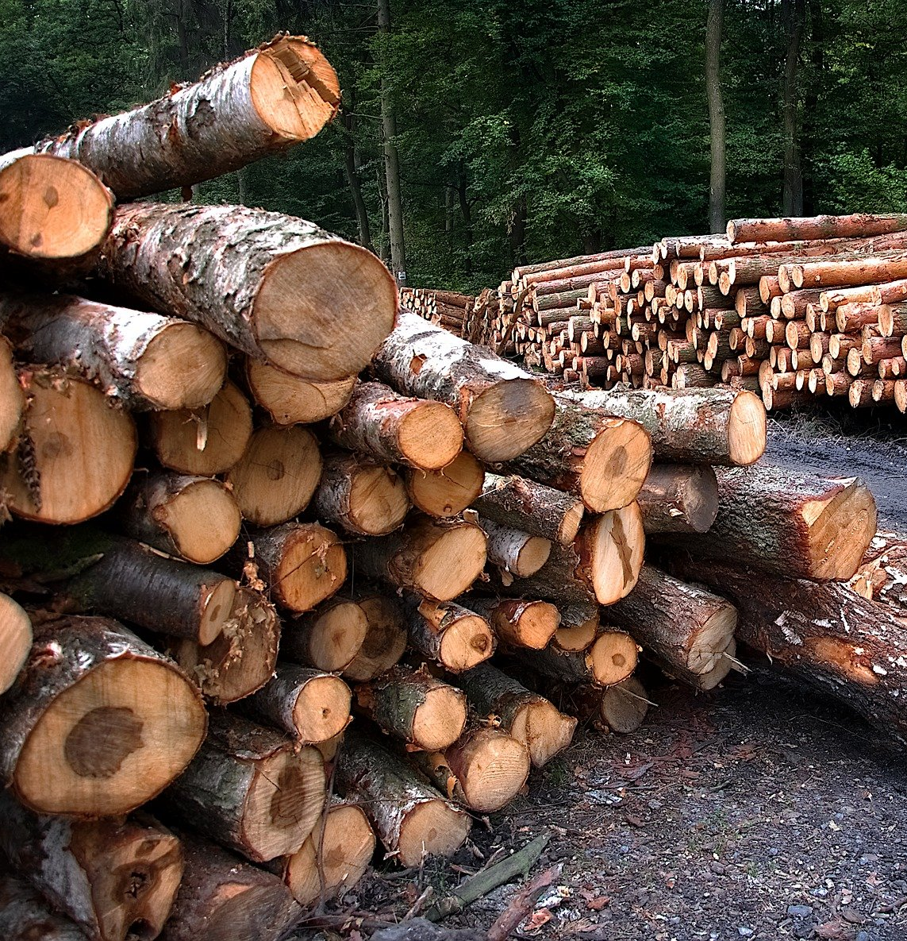
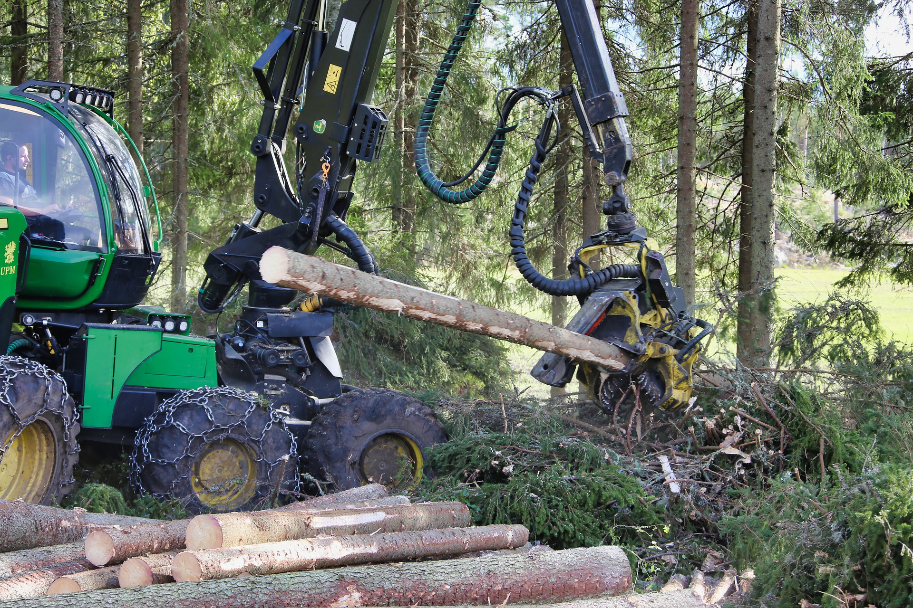
Metsän hakkuu
Metsät varastoivat ilmasta hiilidioksidia sekä kasveihin että maaperään. Metsää hakatessa hiilidioksidia vapautuu ilmaan ja metsän hävitessä menetetään monelle eläimelle ja kasville tärkeitä elinympäristöjä.
Puun kaadossa käytetään polttoaineilla toimivia metsäkoneita. Kaadon jälkeen tukit kuljetetaan sahalle tukkirekalla. Kaadossa ja kuljetuksessa käytetään dieseliä polttoaineena. Tämä aiheuttaa hiilipäästöjä.

Slide 6
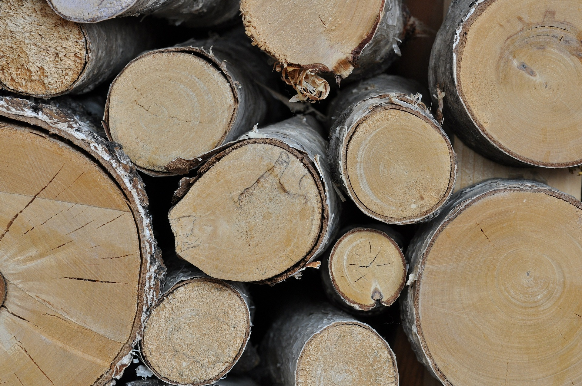
Sahalle jatkojalostukseen
Sahalla tukeista poistetaan kuoret ja puu käsitellään ja kuivataan valmiiksi puutavaraksi.
Sahauksessa energiaa kuluu sähköön, puun kuivaamiseen ja rakennusten lämmittämiseen. Energian kulutus aiheuttaa ilmastopäästöjä.

Slide 7
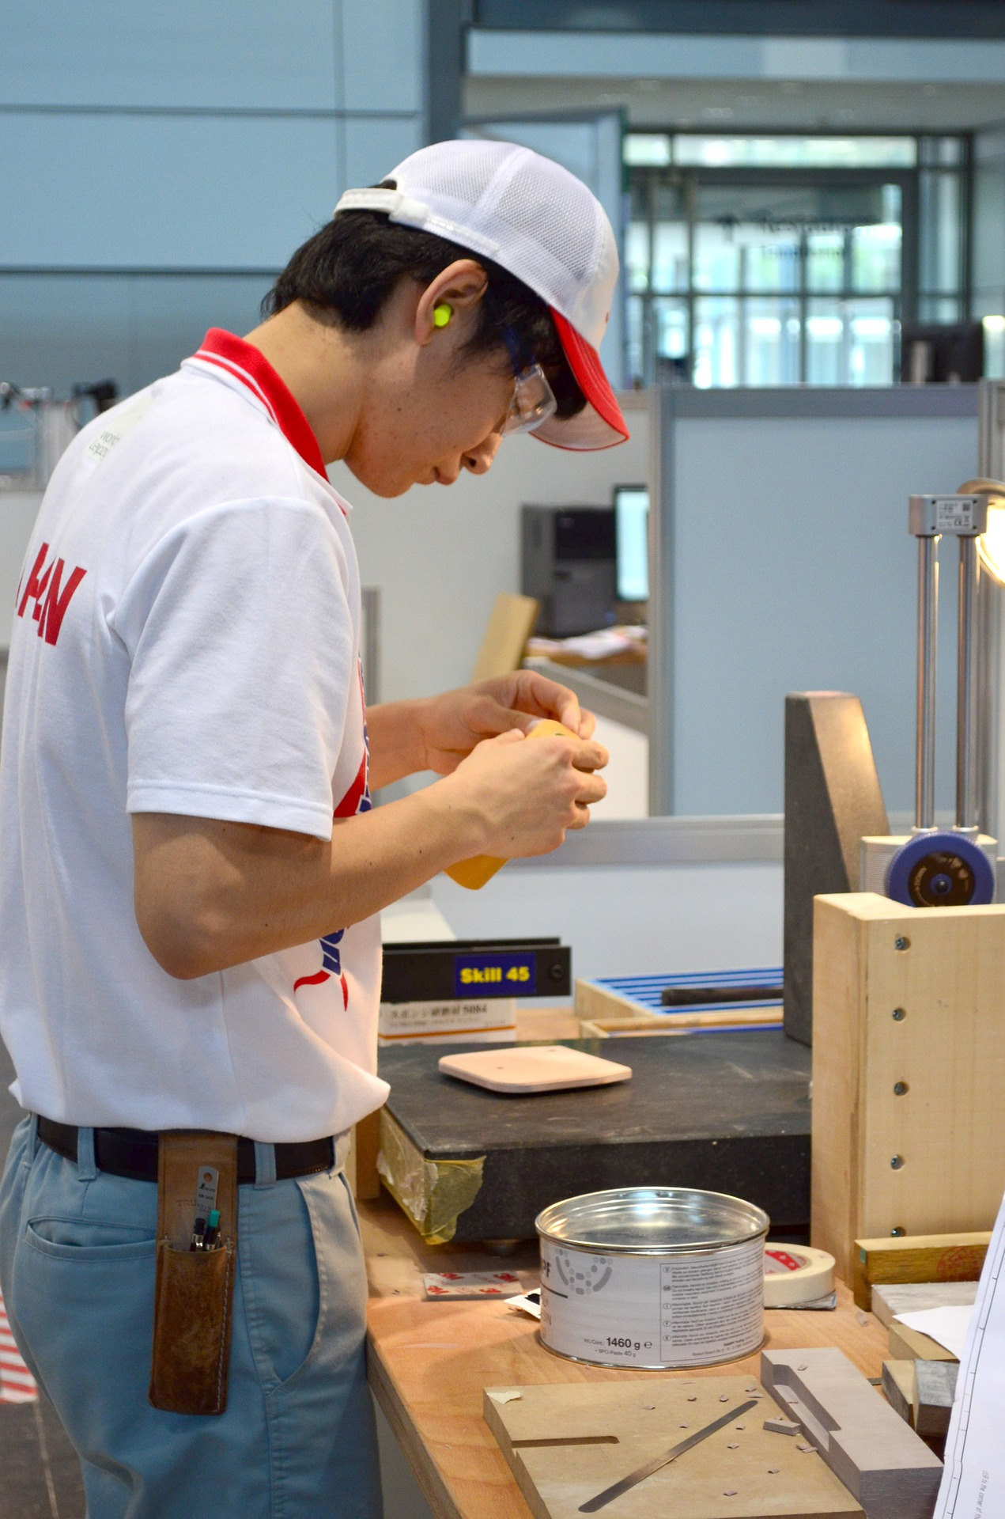
Puutavara lelutehtaalle
Tehtaalla puusta valmistetaan erilaisia puuleluja. Tehtaan rakentamiseen on tarvittu paljon rakennusmateriaaleja ja tehdas kuluttaa päivittäin lämpöä ja sähköä.
Valmis puulelu toimitetaan myyntiin joko kauppoihin tai verkkokaupan kautta suoraan koteihin. Tuotteet kulkevat autolla. Tästä syntyy jälleen hiilipäästöjä.

Slide 8
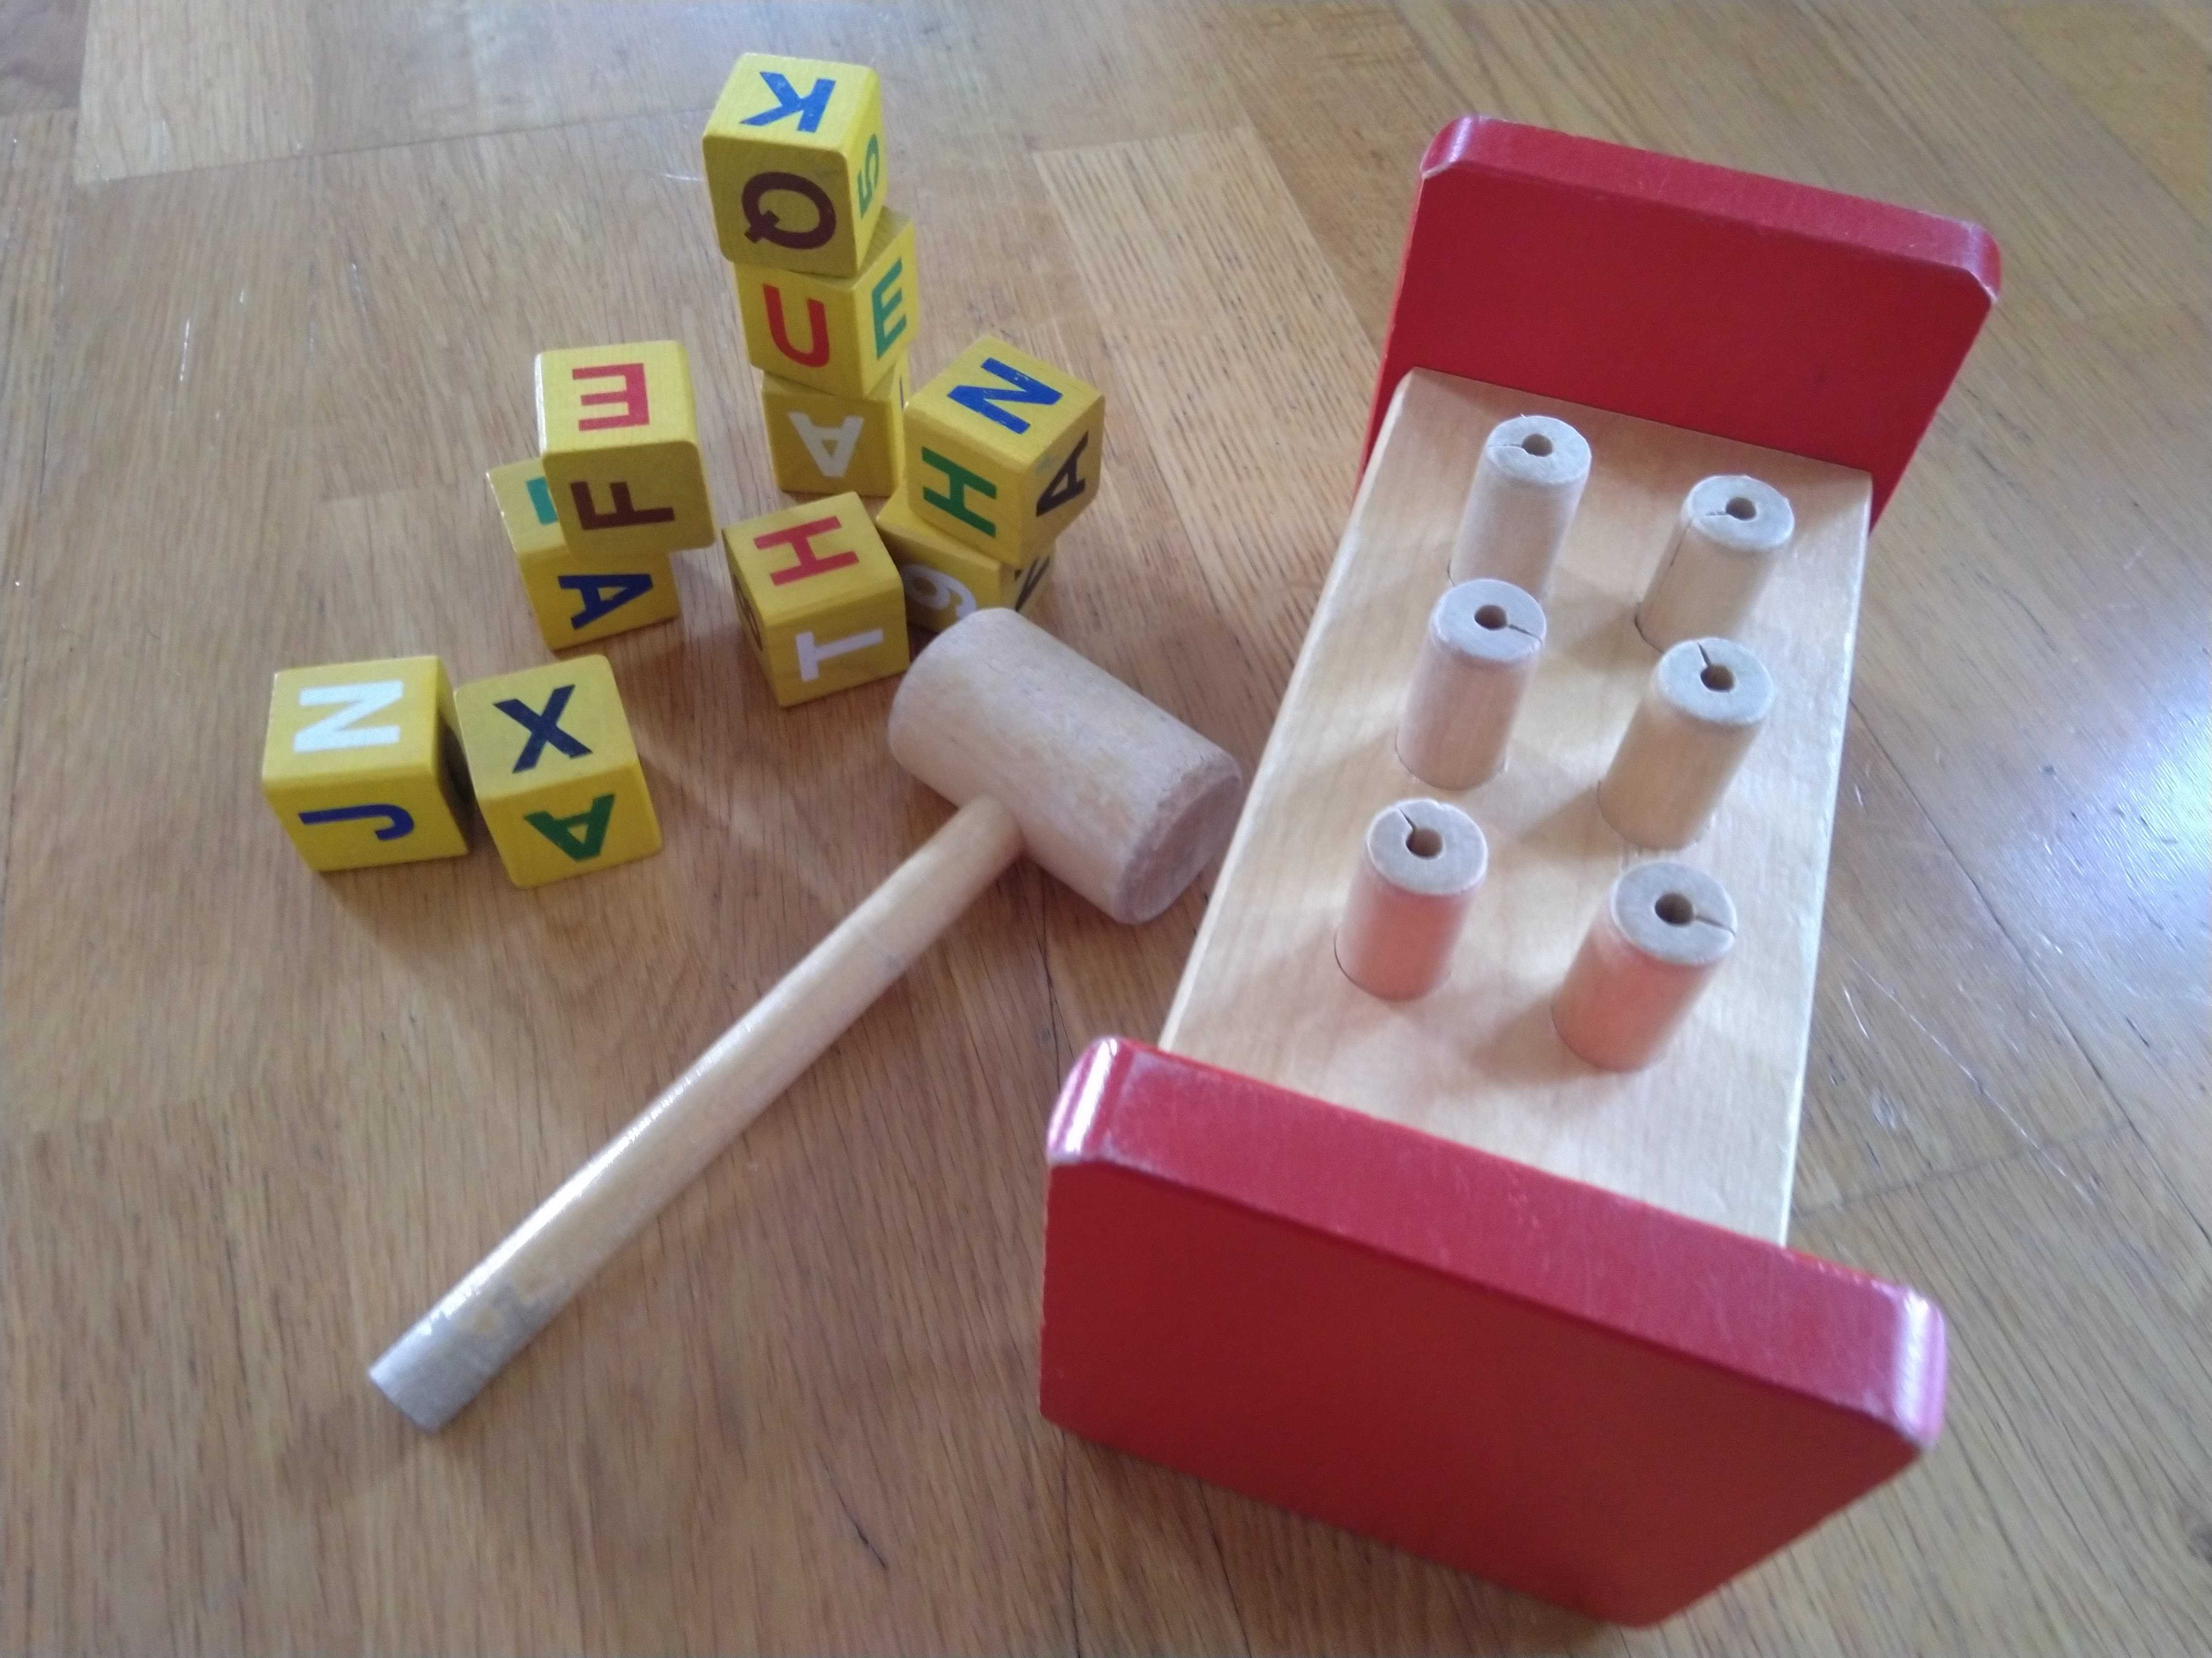
Valmiita puuleluja
Puulelujen puuainekseen sitoutunut hiili voi pysyä poissa ilmakehästä jopa vuosisatoja.
Puulelut eivät mene helposti rikki ja joihinkin puuleluihin on ostettavissa myös varaosia.

Slide 9
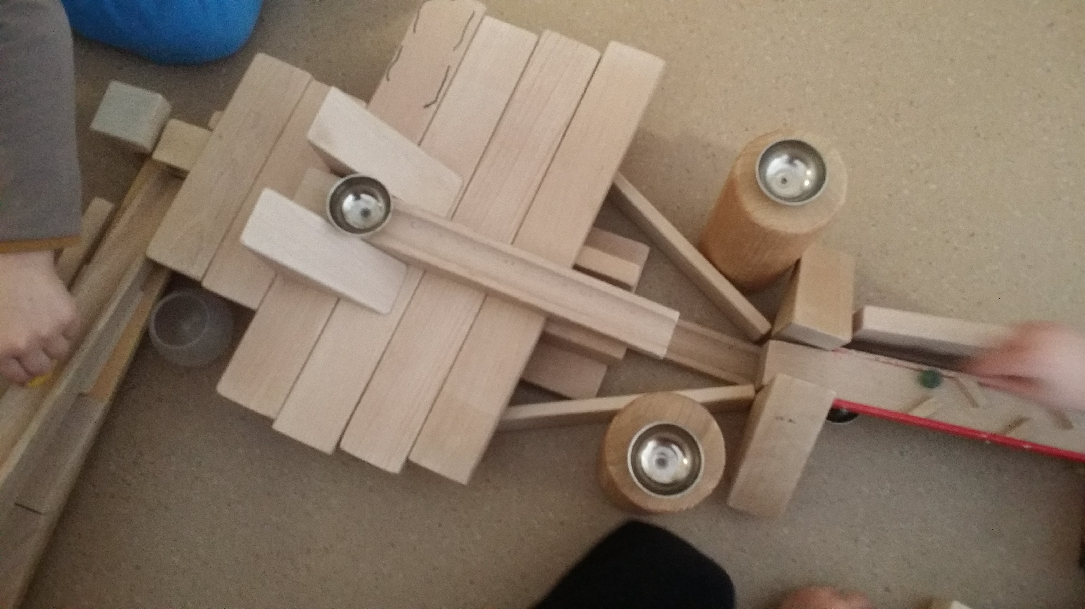
Puulelut kestävät hyvin lapselta toiselle.
Puulelut kestävät hyvin kulutusta. Puulelut sopivat monenlaisiin leikkeihin.
Puulelu voi olla ympäristöystävällisempi ja kestävämpi kuin muovista tehty lelu. Kaikista parhain vaihtoehto on kuitenkin hankkia uusia leluja vain vähän ja ostaa mieluummin käytettyjä leluja kuin uusia. Näin uusien puulelujen valmistukseen täytyy kaataa vähemmän puita.

Slide 10
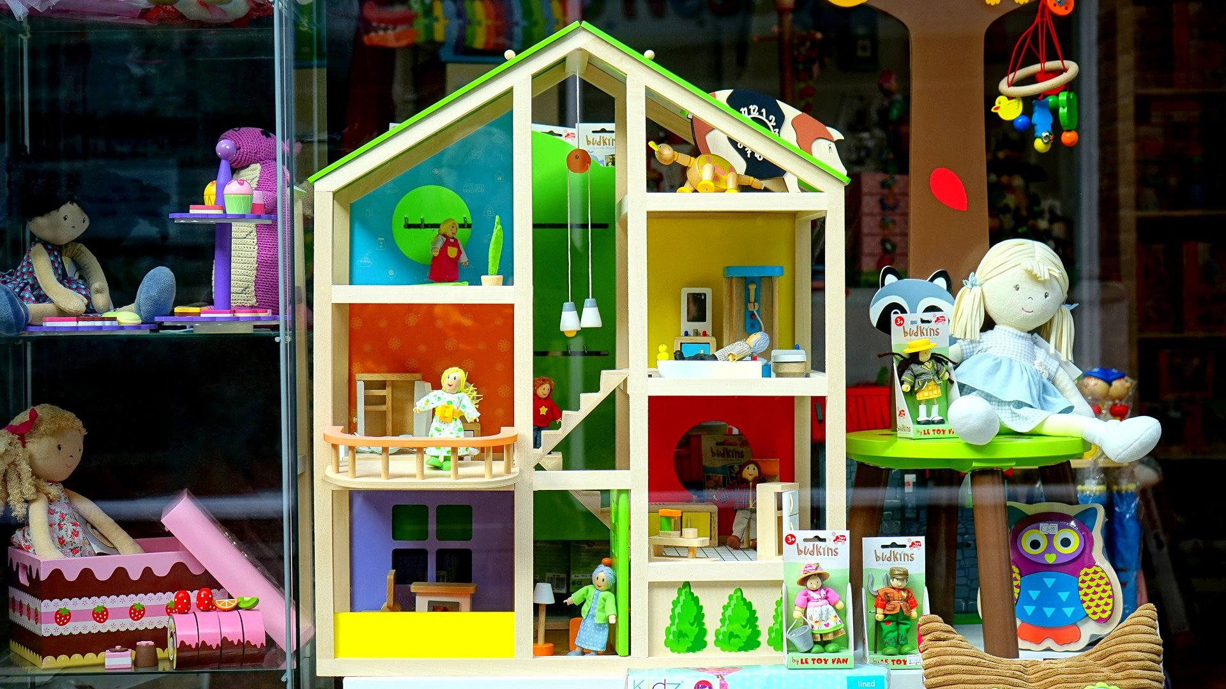
Lelu myyntiin
Ihmiset ostavat uusia puulelut kaupoista tai verkkokaupoista. Osa ihmisistä menee kauppaan autoilla, osa esimerkiksi linja-autolla ja osa kävellen tai pyörällä. Erilaiset tavat liikkua ja matkustaa aiheuttavat eri määrän ilmastopäästöjä.
Jäädessään käyttäjälleen tarpeettomaksi, ehjän puulelun voi kierrättää eli myydä tai lahjoittaa.

Slide 11
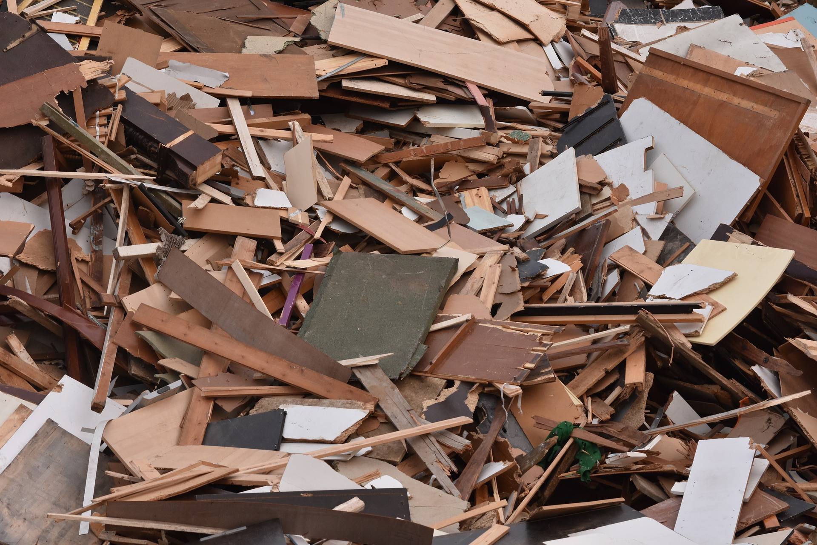
Puujäte
Puulelut ovat kestäviä. Joskus puulelutkin voivat kuitenkin mennä rikki.
Tällä hetkellä rikkinäinen puulelu ohjeistetaan lajittelemaan sekajätteeseen, jossa se poltetaan. Puuta poltettaessa puuhun sitoutunut hiili vapautuu ilmakehään hiilidioksidikaasuna. Olisi hyvä keksiä uusia keinoja hyödyntää rikkinäinen puutavara, ettei sitä tarvitsisi polttaa jätteenä.

Slide 12
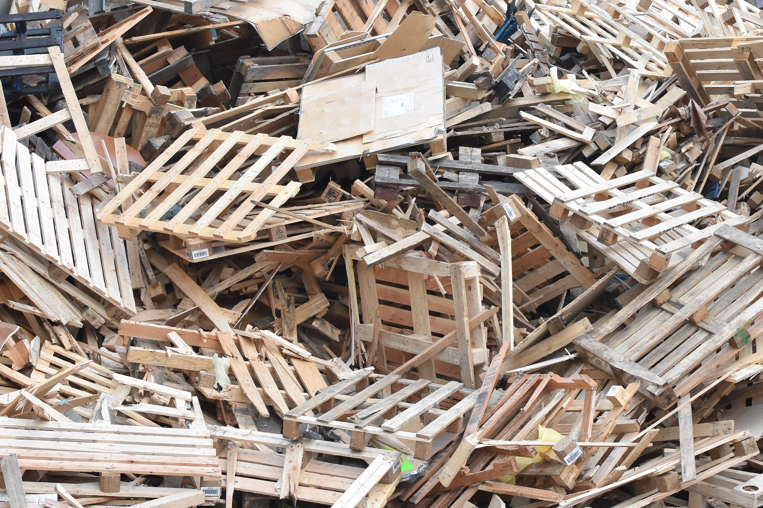
Puujätteen kierrätysmahdollisuuksia
Puun polttamisen yhteydessä syntyy energiaa, joka käytetään usein sähkönä. Energian lisäksi poltettaessa syntyy tuhkaa.
Puunpolton tuhkat voidaan käyttää esimerkiksi metsälannoitteena, jos puutavarassa ei ole käytetty ympäristölle myrkyllisiä aineita. Puun tuhka sisältää kalsiumia ja tärkeitä hivenaineita, jotka ovat hyviä ravinteita metsään.
Näin puu on kiertänyt matkallaan parhaimmillaan takaisin sinne, mistä oli tullutkin eli metsään.

Slide 13
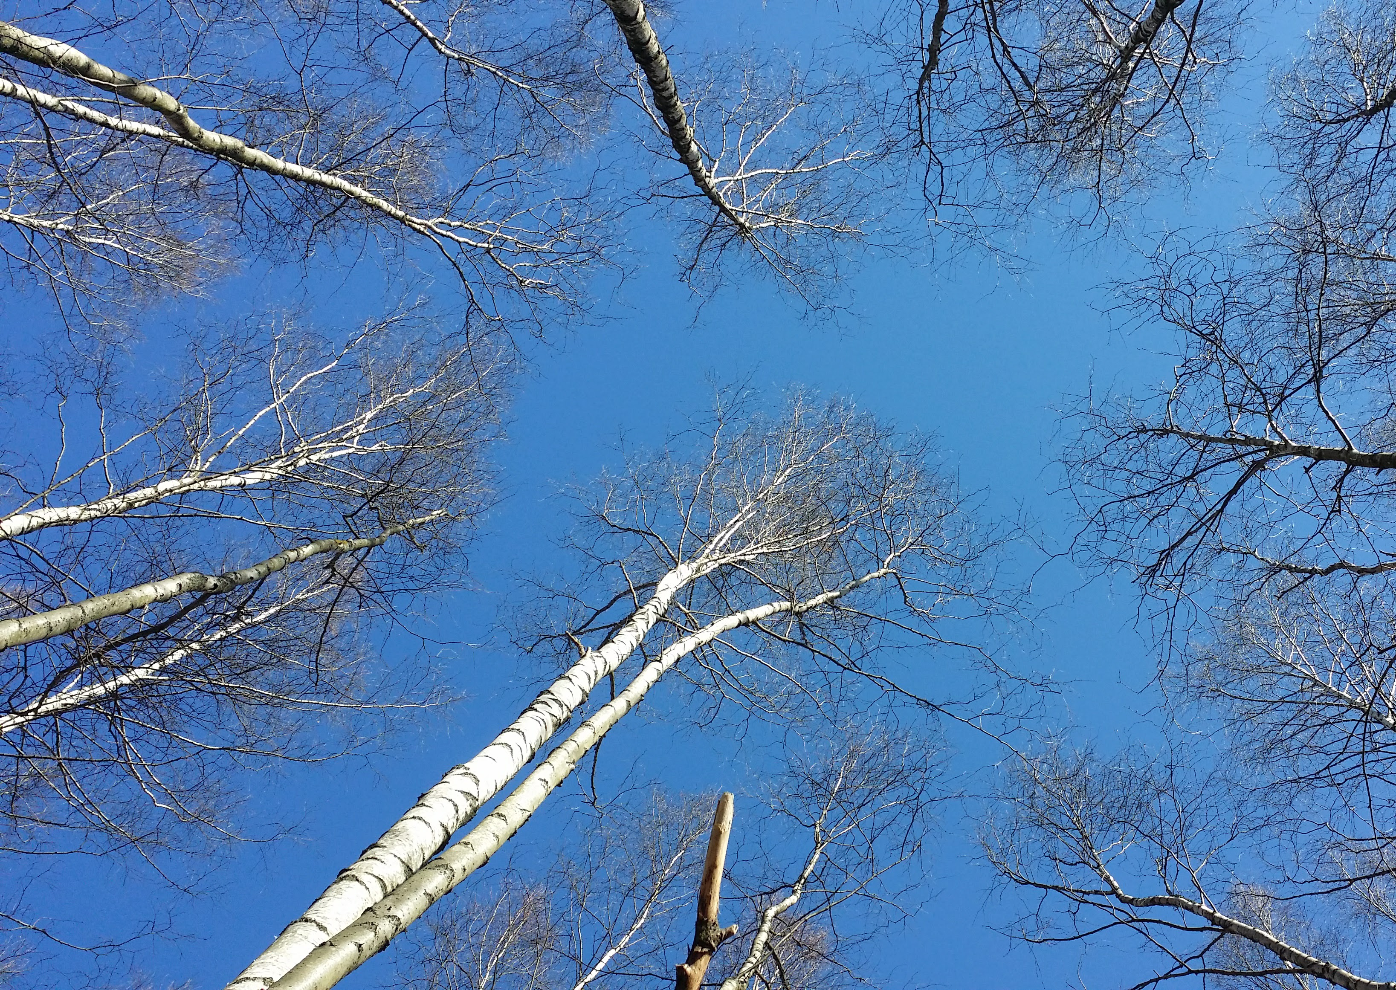
Tehtäviä
Onko sinulla puuleluja?
Kerää ympäriltäsi puuleluja ja järjestä niistä näyttely.
Pohdi, millaisesta puusta ehkä sinun lelusi on valmistettu.
Luuletko, että puulelusi kestävät vielä monen lapsen leikkejä?
Pohdi, millaiset lelut ovat mielestäsi parhaita.

Slide 14
Lähteet
HSY. (n.d.). Jäteopas. Luettu 25.5.2021.
https://www.hsy.fi/jatteet-ja-kierratys/jateopas/jatteet/puujate/
Jukka. (n.d.) Puuleluja lasten iloksi jo 98 vuotta. Luettu 24.5.2021. https://www.juhojussila.fi/
Kiertotalous. Nyt 2019- (n.d.).Luettu 25.5.2021. https://mooc.helsinki.fi/course/view.php?id=252#section-2
Puuinfo. (n.d.). Puulajit. Luettu 25.5.2021. https://puuinfo.fi/puutieto/puulajit/
Savo, H. (2021). Henkilökohtainen tiedonanto puhelimitse 24.5.2021. Oy Juho Jussila.

